Slide 1
Análisis de sentimientos de las redes sociales en reacción al juicio público de Johnny Depp y Amber Heard
Laboratorio de Datos, Departamento de Física, FCEyN, UBA
Grupo 10 - Luisa Neukrantz, Matias Kychenthal, Facundo Pereyra y Oscar Martinez

Slide 2
Recuerde: solo estamos analizando el impacto de las redes sociales en el juicio, no el juicio en sí.

Slide 3
Un poco de contexto…
El actor Johnny Depp estuvo brevemente casado con la actriz entre el 2015 y el 2016
En diciembre del 2018 la actriz escribió un columna en The Washington Post en la que se describe como una figura pública que representaba el abuso doméstico.
En el 2019 Johnny Depp demandó a Amber heard por $50 millones de dólares por difamación
El juicio se llevó a cabo en el Tribunal de Circuito del Condado de Fairfax (Virginia), el cual fue transmitido en vivo por el canal de YouTube y en televisión por la multiplataforma Law&Crime
El juicio inició el 12 de abril 2022, y las audiencias se llevaron a cabo de lunes a jueves, de 10am a 5pm (hora local de Virginia), con viernes libres.
El juicio oral llegó a su final el 31 de mayo del 2022 después de 24 días dónde el jurado finalmente declara a Amber Heard culpable

Slide 4
Preguntas que nos queremos responder
¿Tuvieron impacto las redes sociales en el desarrollo del juicio?
¿Cómo impactó que se haga público un juicio en la opinión pública a través de las redes sociales?

Slide 5
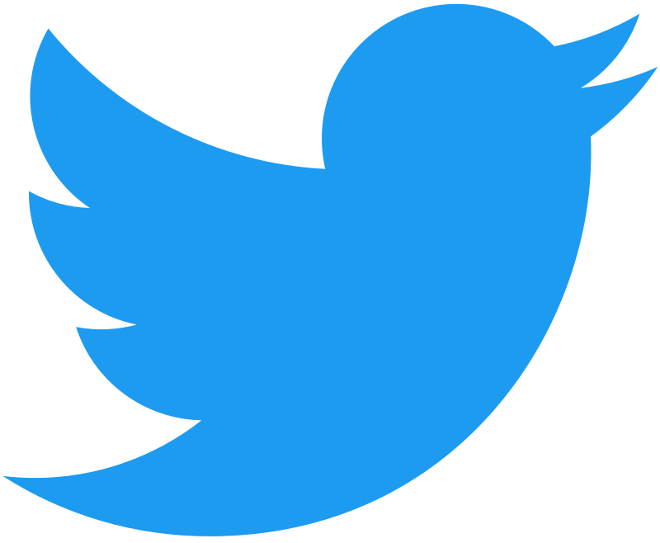
Twitter
DataFrame con el que trabajamos :
Tenemos datos de los días del 20/06/2022 al 26/06/2022 (después del juicio)
Columnas con las que trabajamos:
[“data”, “time”, “username”, “tweet”, “language”, “likes”]
Nuestra base de datos cuenta con 9.870 tweets.
Link:
https://www.kaggle.com/datasets/towhidultonmoy/twitter-reacts-to-johnny-depps-win-dataset

Slide 6
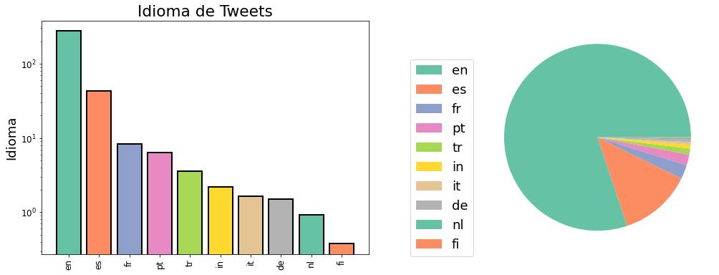
Idiomas de Tweets

Slide 7
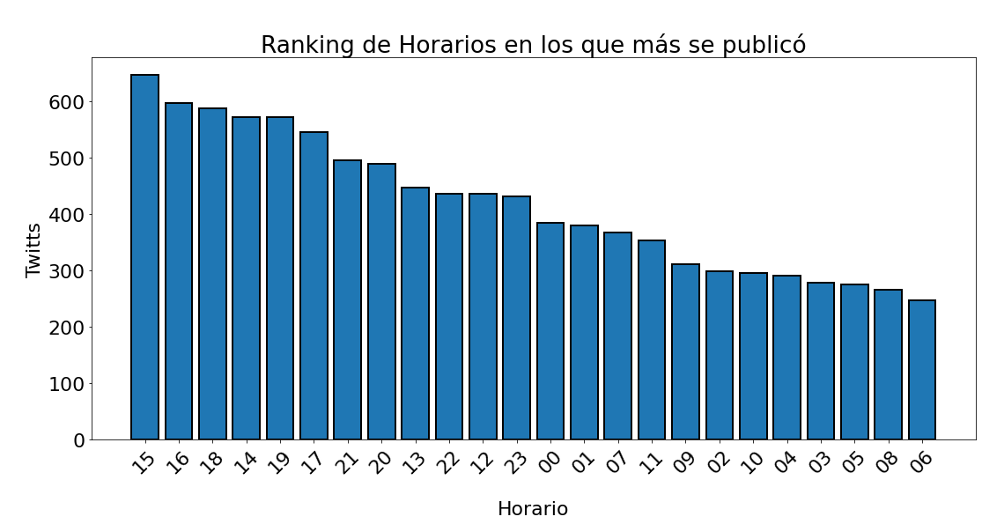
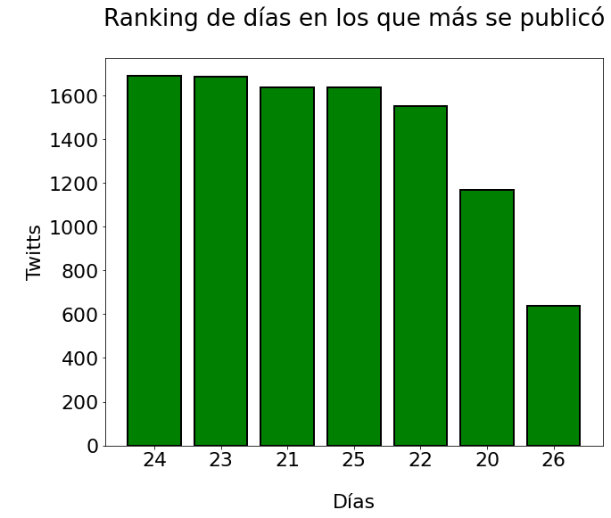
Mayor actividad en twitter por día y por hora

Slide 8
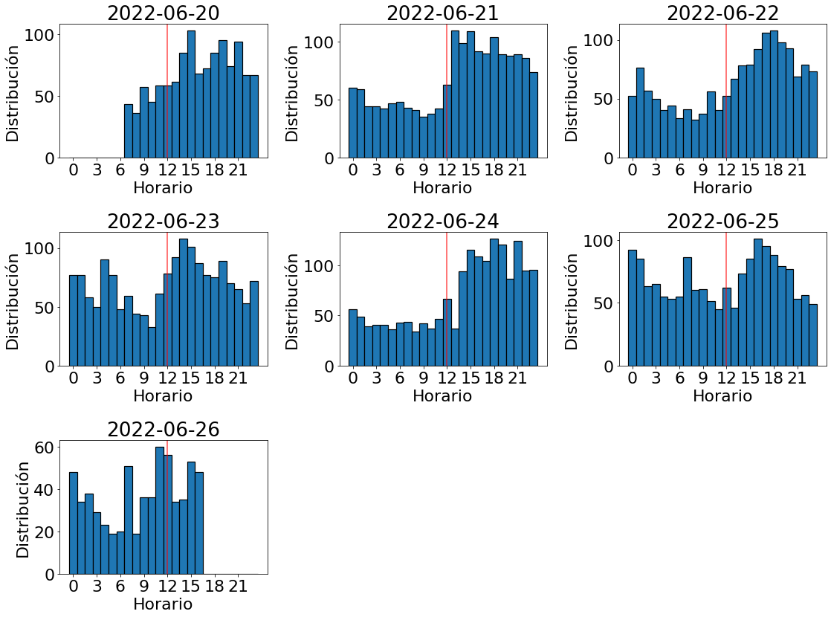
Generalmente se twittea más durante la tarde
El día 25 de Junio aparece como que se twitteo bastante a la madrugada → continuación de la noche del 24 de junio

Slide 9
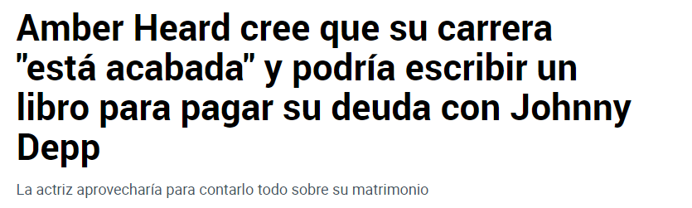
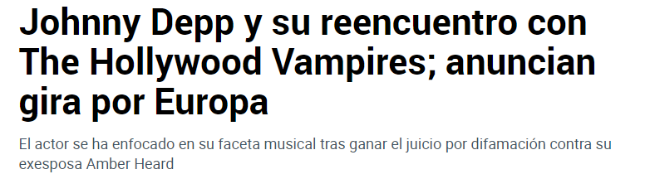
23 de Junio…

Slide 10
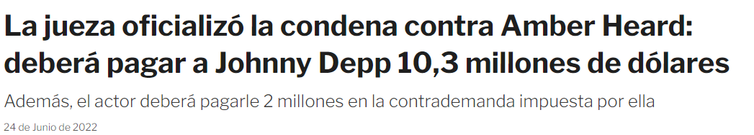
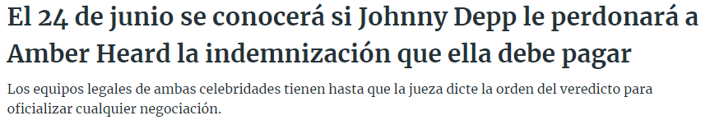
24 de junio…

Slide 11
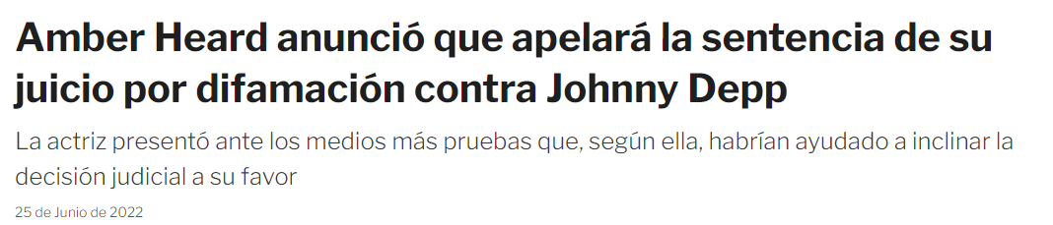
25 de Junio…..

Slide 12
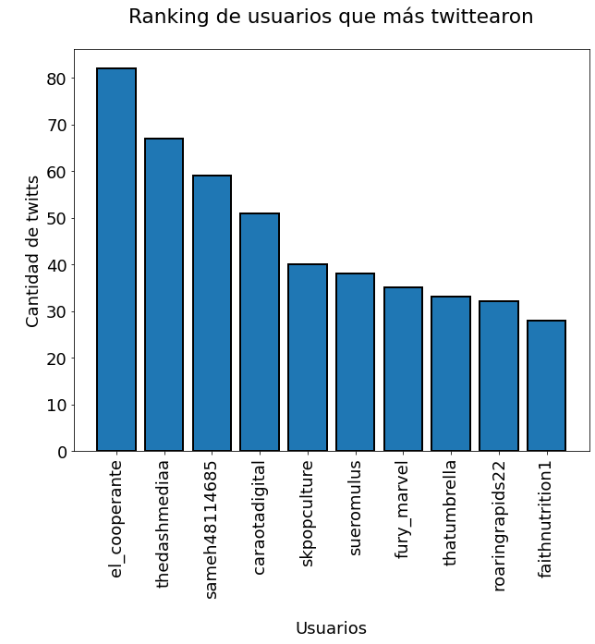
Usuarios que más twittearon:

Slide 13
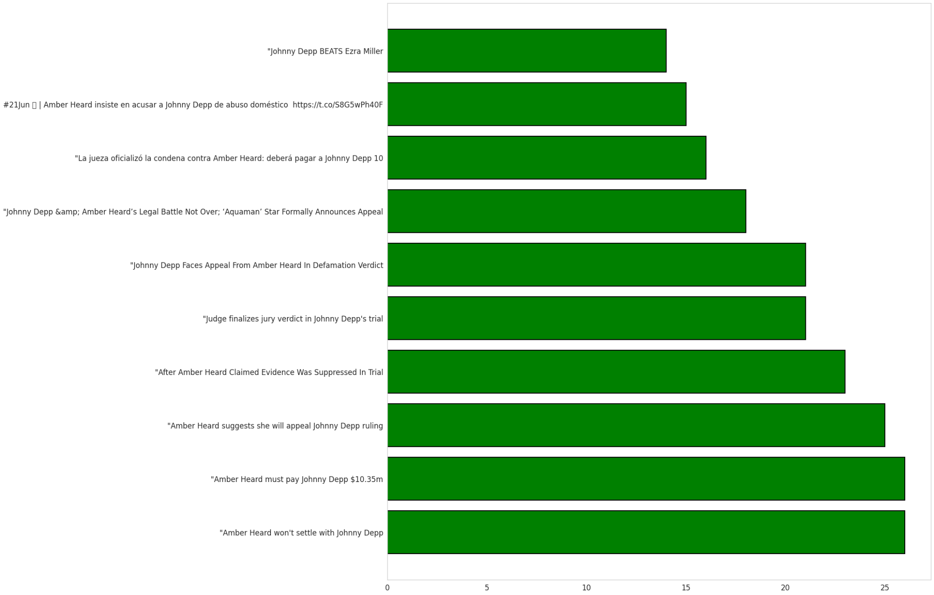
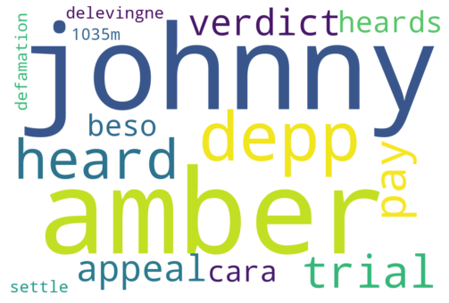
Frases más twitteadas

Slide 14
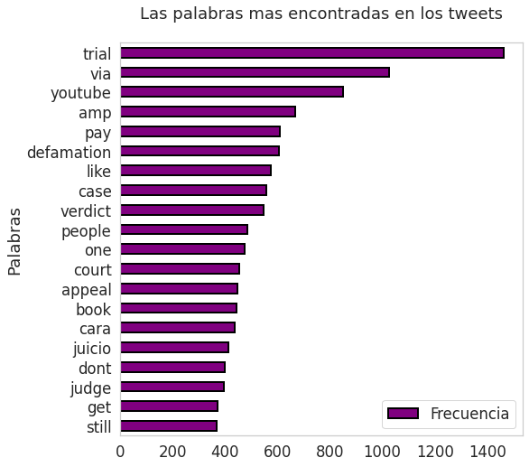
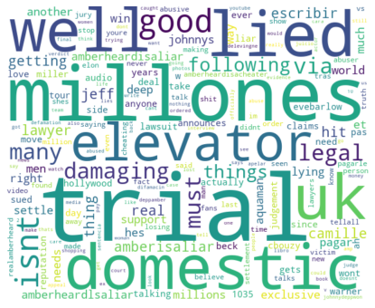
Palabras más utilizadas en tweets

Slide 15
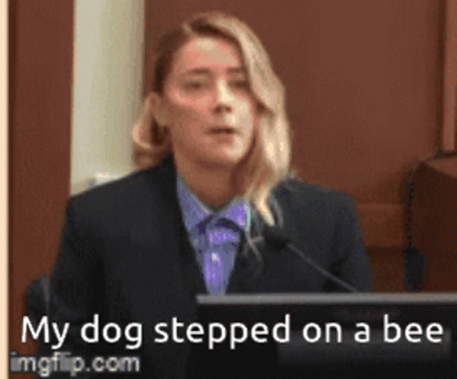
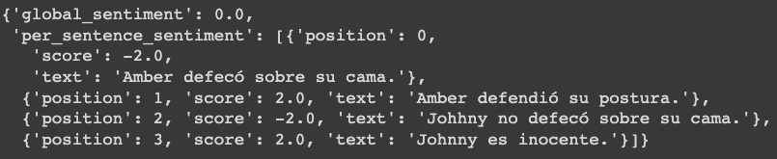
Análisis de sentimientos
Usamos el método de SentiLeaks() para analizar el global_sentiment de los tweets.
Se tradujeron los tweets al español usando el paquete Translator de googletrans.
Ejemplo del .compute_sentiment():

Slide 16
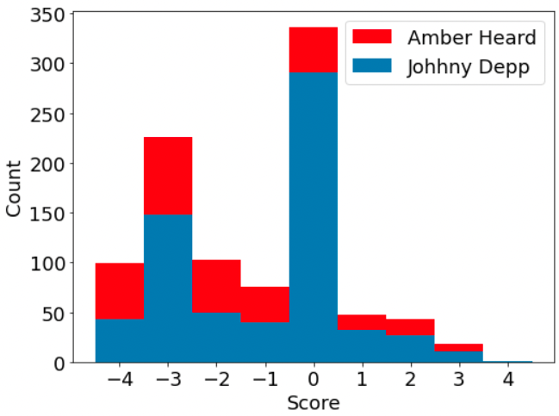
Análisis de frases usando SentiLeak()
Se filtraron los tweets donde aparece “Johnny” o “Amber” y se graficó el “score global”.
En general hubo muchos comentarios neutros y más negativos que positivos.
Hubo más tweets sobre Amber Heard, y en general más negativos que los de Johhny Depp.

Slide 17
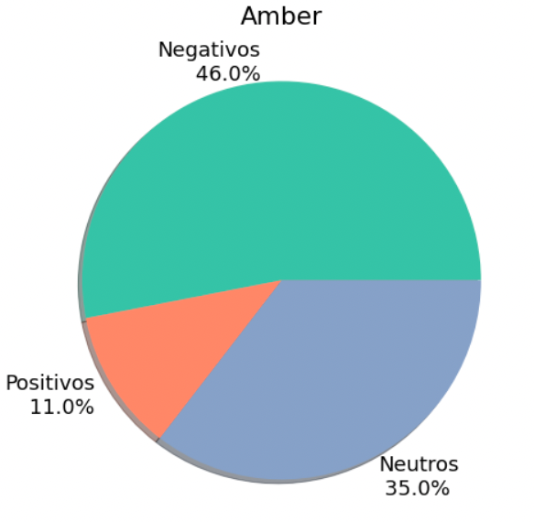
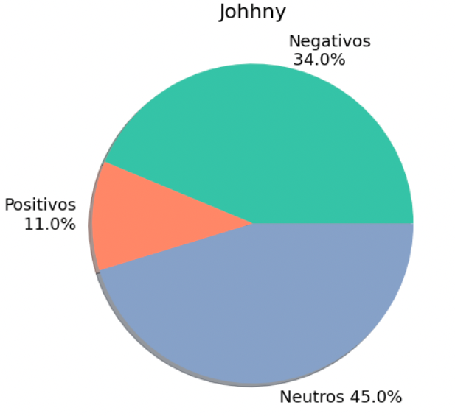
Porcentaje de sentimientos
Cantidad de datos totales Johhny:
3643
Cantidad de datos totales Amber:
2948
Amber recibió un 12% más de comentarios negativos.
Los comentarios positivos en proporción son iguales.
Hay más comentarios neutros sobre Johhny, por lo que los tweets sobre Amber son más polarizadores o polémicos.

Slide 18

Conclusiones generales del DF de Twitter
El data frame analiza los tweets de 1 semana entre el 20 y 26, pero solo los días 21 al 25 están completos.
Los horarios donde más se publicó fue después de las 12 hs, las personas que twittean no madrugan.
Para este data frame, los tweets sobre Amber Heard fueron más negativos que los de Johnny según el puntaje de SentiLeaks().

Slide 19
Youtube - Análisis
Son 24 días de juicio (hay 4 días faltantes)
Los datos se obtuvieron de kaggle.

Slide 20
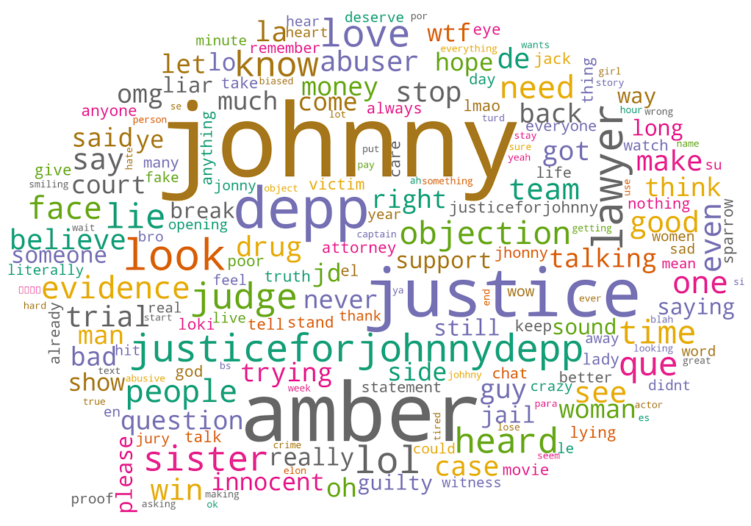
Words Cloud Dia 1
Notes:
dia 1

Slide 21
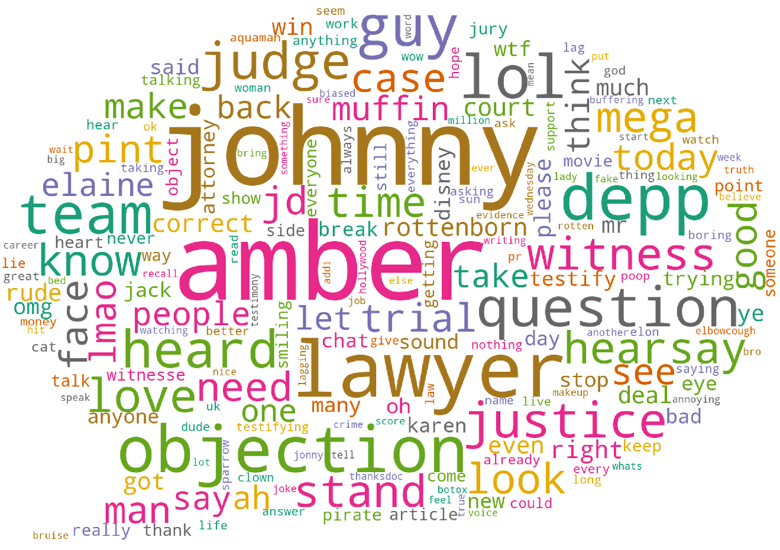
Words Cloud dia 12
Notes:
dia 12

Slide 22
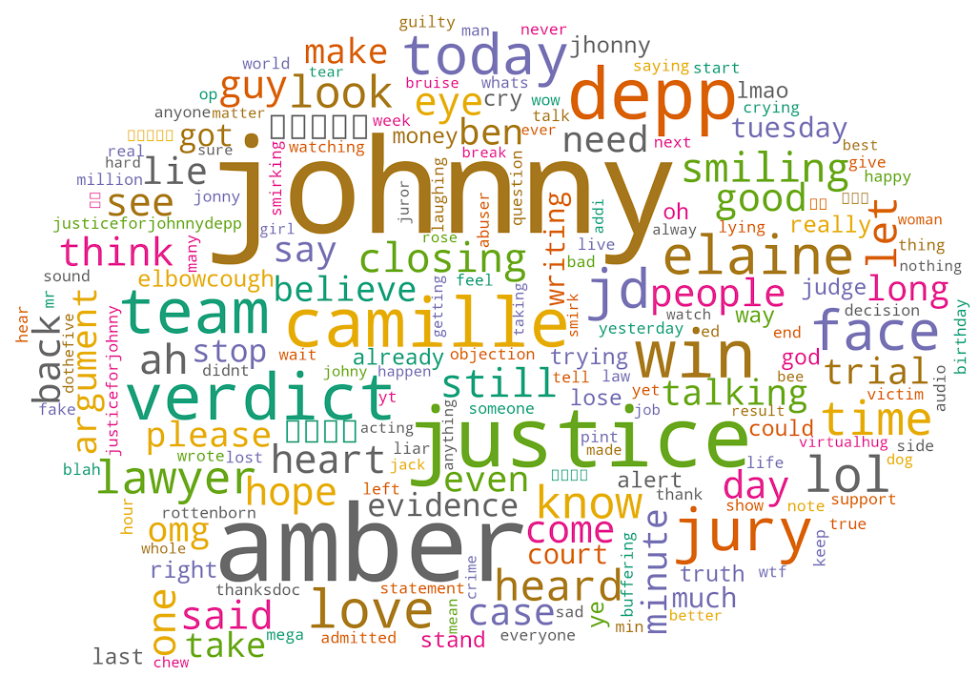
Words Cloud dia 24
Notes:
dia 24

Slide 23
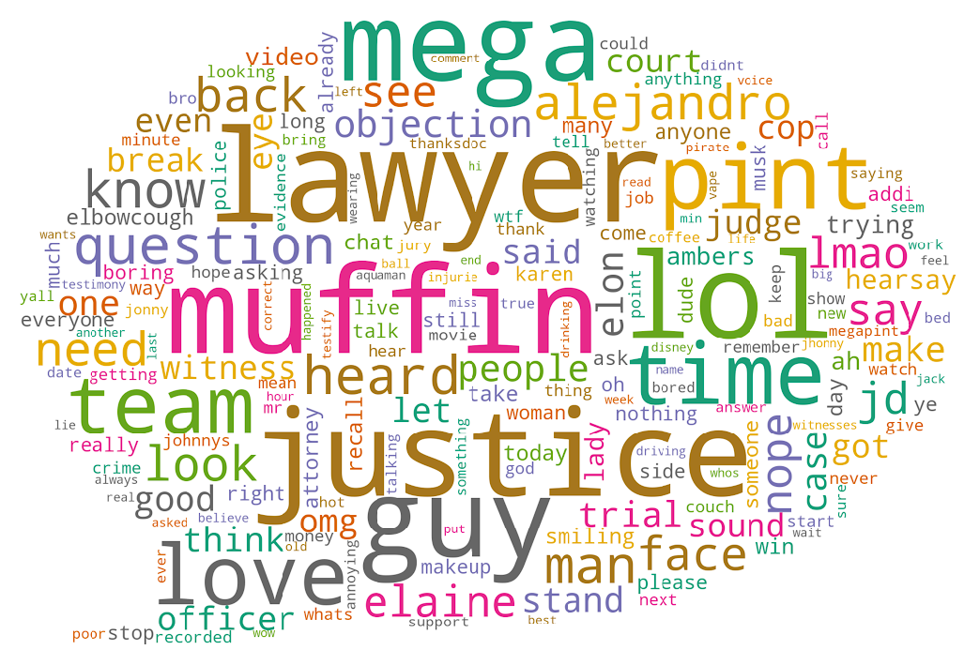
Words Cloud dia 10
Notes:
dia 10

Slide 24
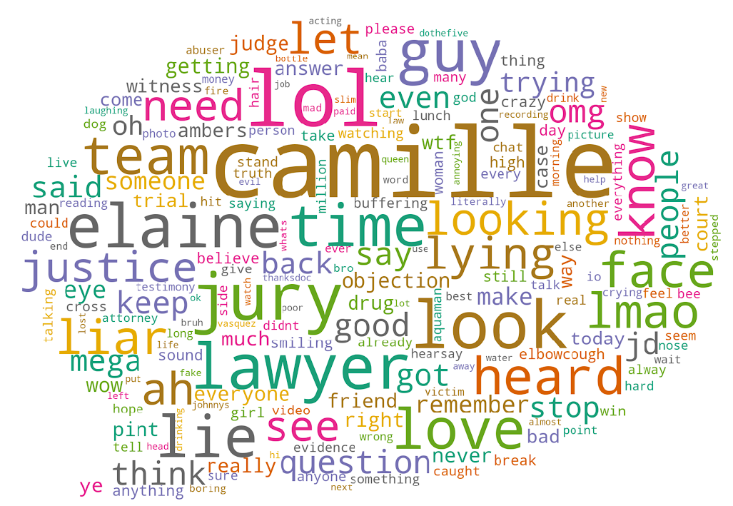
Words Cloud dia 17
Notes:
dia 17

Slide 25
Idioma del chat de YouTube

Slide 26
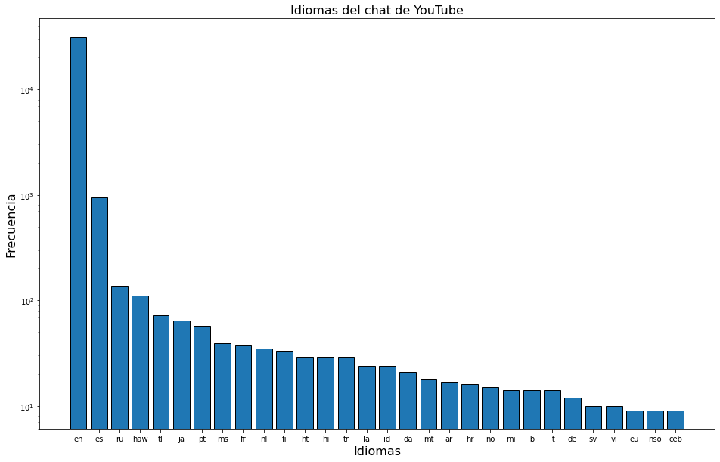
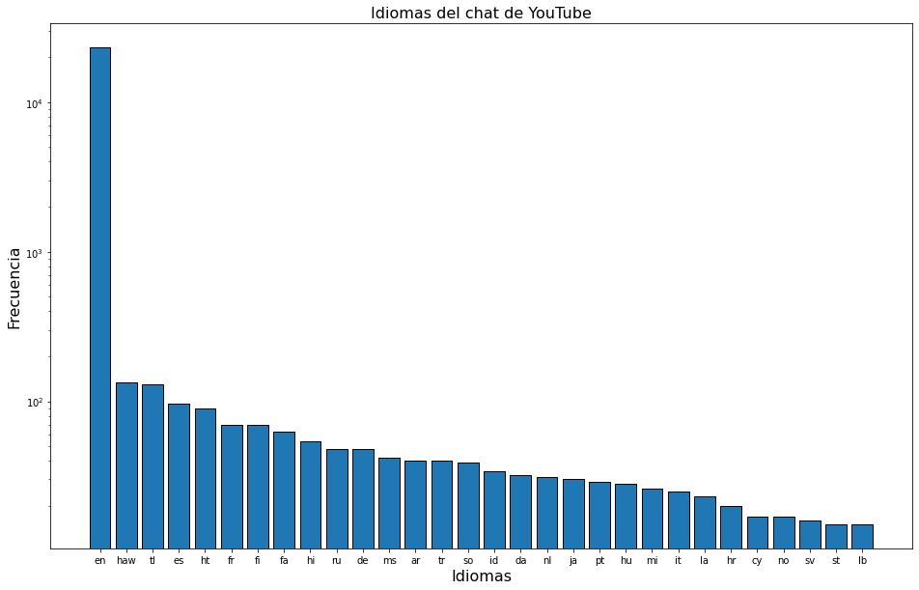
Dia 1
Dia 10
Notes:
dia 1, dia 10, dia 15

Slide 27
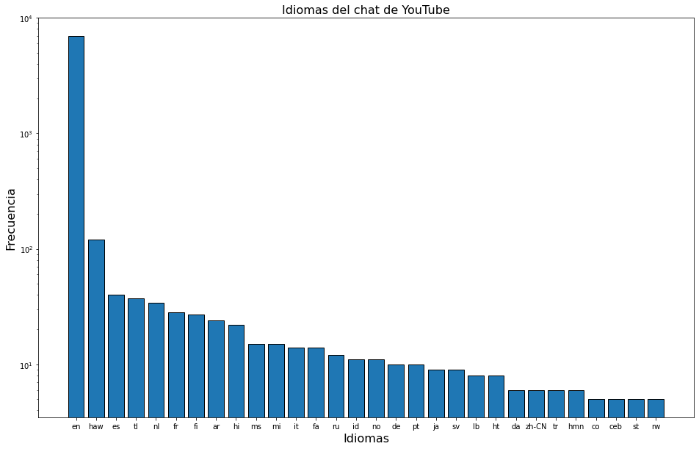
Dia 15

Slide 28
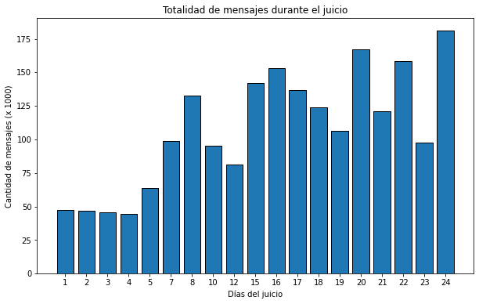
Análisis de sentimiento durante el juicio
Se muestra un incremento en los mensajes, con un pico en el día 24

Slide 29
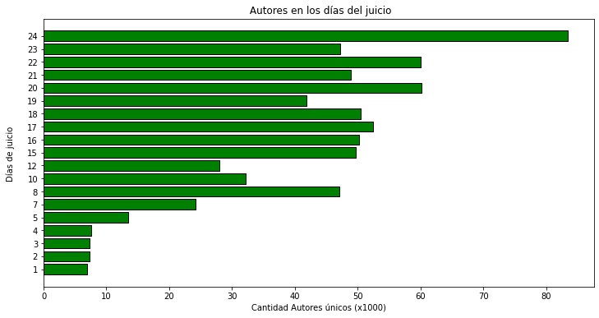
Se observa un pico máximo en el último día (resolución del caso)

Slide 30
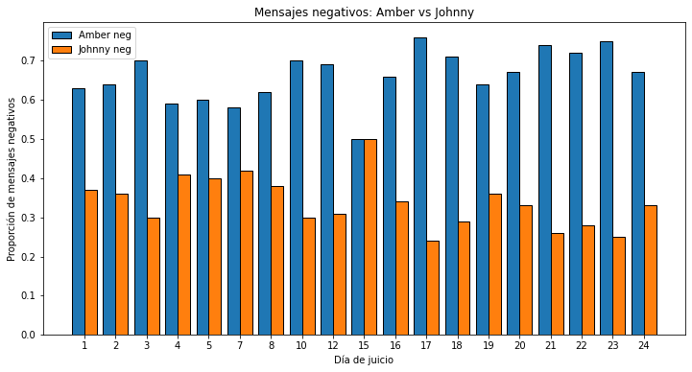
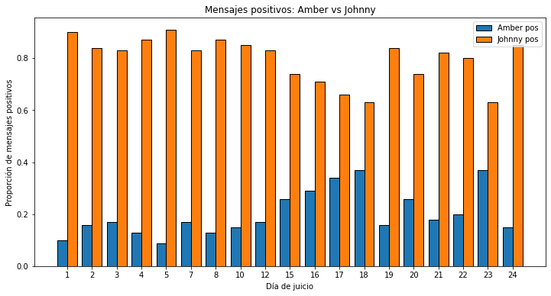
Amber vs Johnny
Se filtraron los mensajes donde aparecía “Johnny” o “Amber” únicamente.
Hay una diferencia clara a favor de Johnny (tanto sea en comentarios negativos como positivos).

Slide 31
Conclusiones generales
¿Cómo impactó que se haga público un juicio en la opinión pública a través de las redes sociales?
Como se vió en la figura de autores:
día 1 hubo alrededor de 7000 personas —> 47000 mensajes
día 24 hubo alrededor de 84000 personas —> 180000 mensajes
La opinión pública sacó un veredicto antes de que el oficial saliera, esto provocó que la imagen de Amber cayera.

Slide 32
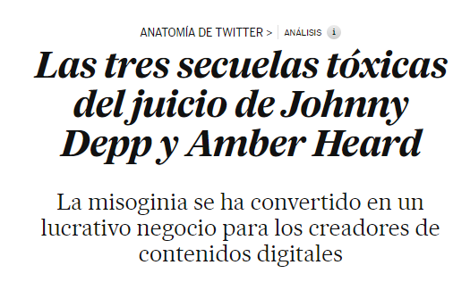
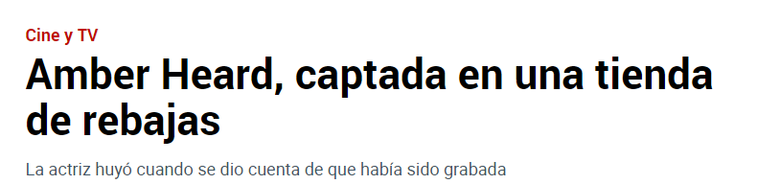
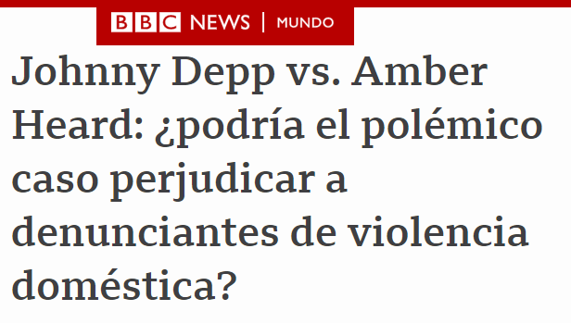

Slide 33
¿Tuvieron impacto las redes sociales en el desarrollo del juicio?
Jurado X del juicio:
“Hemos seguido las pruebas. Yo mismo y al menos otros dos miembros del jurado no usamos Twitter ni Facebook. Otros que sí lo hacían se empeñaron en no hablar de ello.”
Fuente: https://www.cosmopolitan.com/es/famosos/noticias-famosos/a40310467/jurado-juicio-johnny-depp-amber-heard/

Slide 34
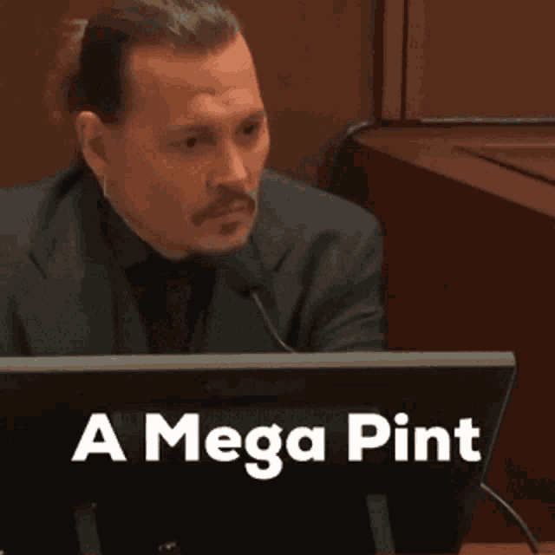
¡Gracias, buen viernes!

